Slide 1

SVETSKI DAN HRANE
Bolja proizvodnja, bolja ishrana, bolje okruženje i bolji život

Slide 2
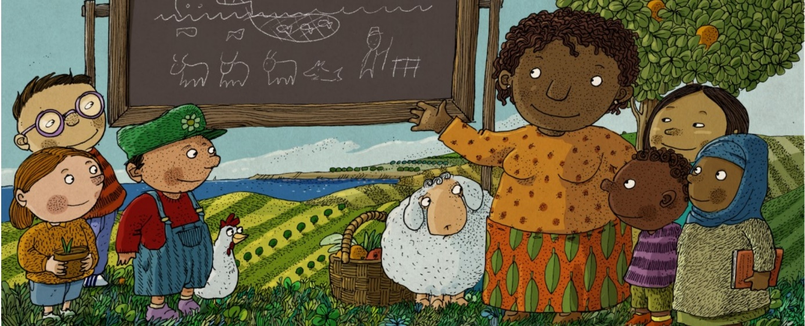
Takmičenje u posterima za Svetski dan hrane
Ako imate između 5 i 19 godina, želimo da upotrebite maštu i napravite poster putovanja hranom.
Poljoprivredno-prehrambeni sistem je složen pojam, ali oni su deo našeg svakodnevnog života, svaki put kada jedemo. Sistem pokriva mnoge različite korake koje naša hrana prolazi od trenutka kada je uzgojena i ubrana pa sve do prevoza, dostave, jedenja ili odlaganja. Uključuje sve ljude, aktivnosti i izbore koji igraju ulogu u dobijanju hrane i poljoprivrednih proizvoda.
Snimite fotografiju ili skenirajte svoj poster i pošaljite svoju prijavu popunjavanjem obrasca na našoj veb stranici.
Rok je 5. novembar 2021.
Žiri će izabrati tri pobednika u svakoj starosnoj kategoriji i objaviti ih u decembru.
Pobednike će promovisati kancelarije FAO-a širom sveta i dobiće poklon kese iznenađenja i uverenje o priznanju.
Svi detalji dostupni na:
www.fao.org/world-food-day/youth/contest/en/

Slide 3
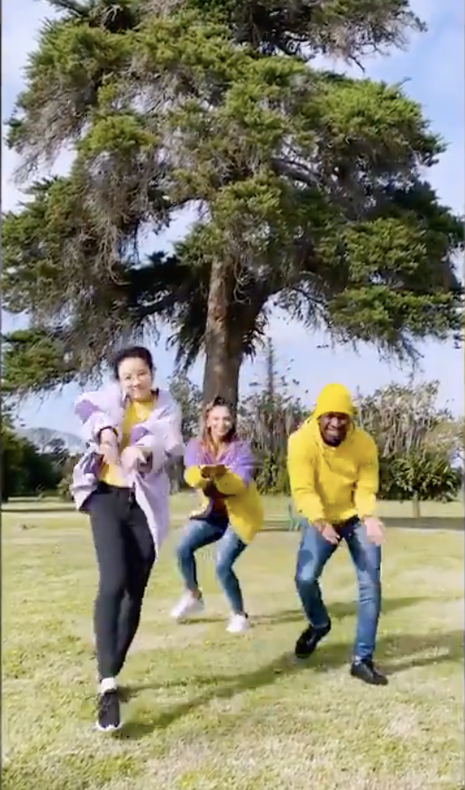
Ples heroja hrane Tik Tok
Bilo bi nam vrlo drago da učestvujete u #FoodHeroesDance izazovu! Potrebno je da smislite ili kopirate nečiji ples, koristeći pesmu Food Heroes i objavite ga na svojim TikTok i/ili Instagram nalozima koristeći hashtag #FoodHeroesDance. Pomozite nam da pokažemo da svi možemo biti heroji hrane!
Šta da radim:
preuzmite muziku sa našeg Instagrama ili Tik Tok videa
TikTok: https: //bit.li/39fIRhH, Instagram: https: //bit.li/3kd6ID3
Odigrajte i snimite svoj ples
Objavite ga na svom Instagram ili Tik Tok nalogu sa #FoodHeroesDance hashtagom, označavajući @FAO

Slide 4
Foto takmičenje
Za dug i zdrav život svima nam je potreban kvalitetan vazduh, hrana i voda. Za razliku od vazduha i vode, da bi hrana bila dostupna, nju je potrebno proizvoditi, prerađivati, često transportovati i trgovati - lanac radnji koje čine „prehrambeni sistem“.
Foto konkurs za Svetski dan hrane poziva sve da iskoriste moć fotografije i da prikažu trenutno stanje naših prehrambenih sistema ili predstave ideje za unapređenje sistema u budućnosti.
Rok za dostavu fotografija je 24. oktobar 2021. u ponoć
Fotografije treba dostaviti da ilustruju jednu od „četiri unapređenja“:
bolja proizvodnja
bolja ishrana
bolje okruženje
bolji život u seoskim područjima.
Žiri će odabrati i objaviti u novembru četiri pobednika, po jednog u svakoj kategoriji.
Pobednike će dobiti poklon kesu iznenađenja i uverenje o priznanju.

Slide 5
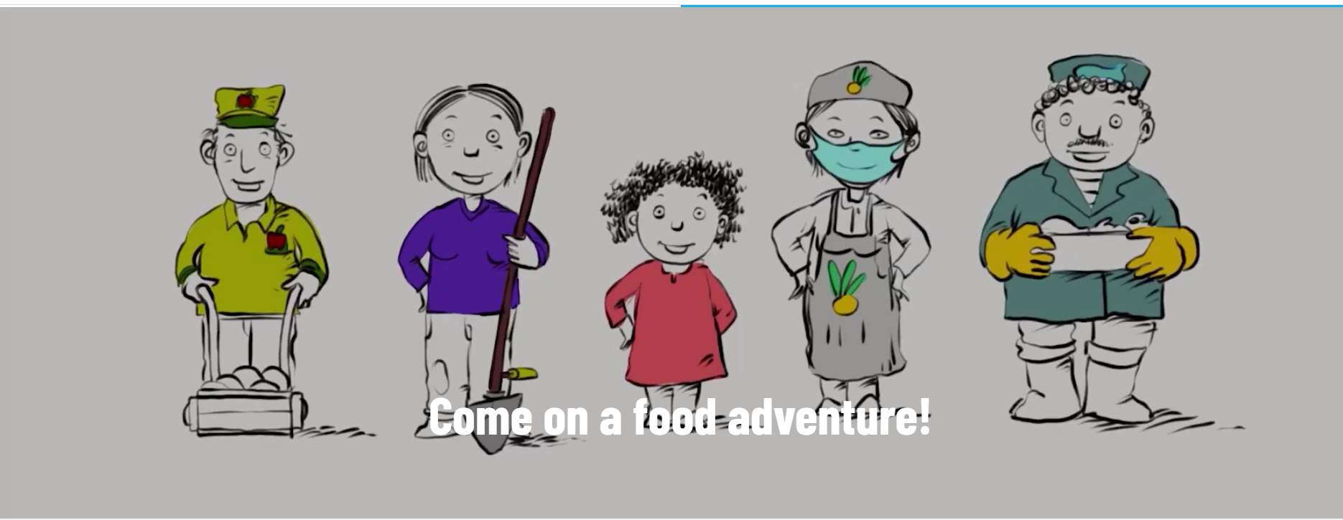
Foto takmičenje
Da biste se prijavili na takmičenje, samo sledite ova tri jednostavna koraka:
Napravite jednu fotografiju koja ilustruje kako možemo ili već menjamo način na koji se naša hrana proizvodi, prerađuje, transportuje i jede, radi bolje proizvodnje, ishrane, životne sredine i života.
Popunite onlajn obrazac za prijavu na engleskom ili ruskom jeziku (www.fao.org/fileadmin/user_upload/reu/europe/documents/events2021/entry_form.docx) opisujući svoju fotografiju i govoreći nam zašto ste odabrali ovu temu.
Pošaljite svoju fotografiju zajedno sa propisno popunjenim prijavnim formularom na REU-VFD-Photos@fao.org do 24. oktobra.
Odricanje odgovornosti: učesnici mlađi od 18 godina moraju imati saglasnost roditelja ili zakonskog staratelja. Roditelj ili zakonski staratelj moraju potpisati obrazac za objavljivanje predmeta i poslati ga na adresu REU-VFD-Photos@fao.org.

Slide 6
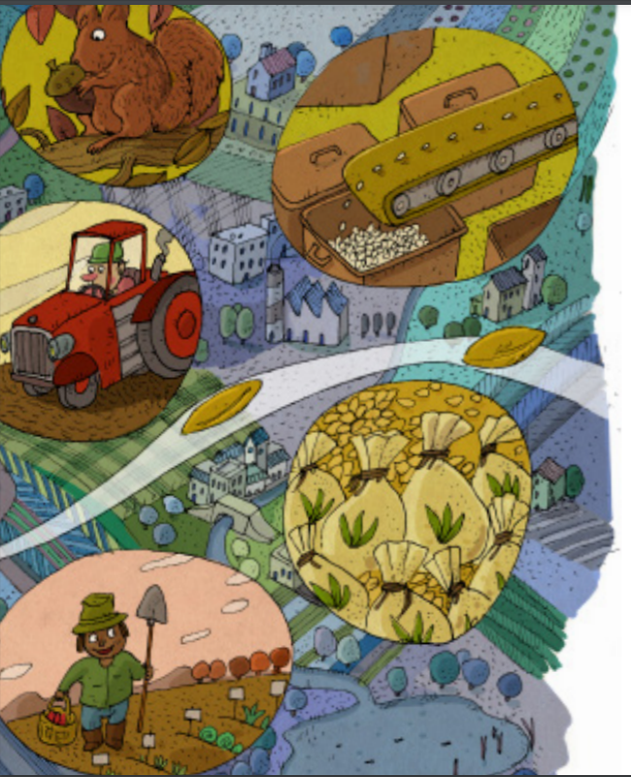
Nauči kroz zabavu
Saznajte sve o fascinantnom svetu iza hrane i poljoprivrede u Knjizi aktivnosti Svetskog dana hrane. Pratite putovanje hrane od farme do vašeg stola i velike napore koje heroji hrane ulažu da hrana stigne svuda, bez obzira na okolnosti. Saznajte i kako vaši izbori i postupci mogu da donesu promene i poboljšanje.
Bez obzira na godine, možete biti heroj hrane!
Knjiga je dostupna na:
http://www.fao.org/3/cb5047en/cb5047en.pdf
Pogledajte ovaj zanimljivi video na: https://www.youtube.com/watch?v=DqDL4hsAqZs

